Slide 1
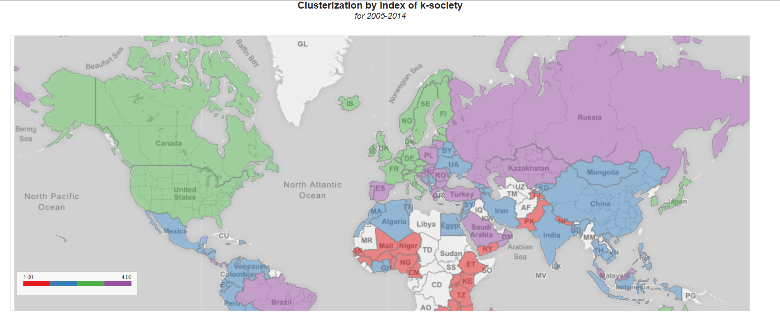
Пространственный анализ данных
Отличительные особенности
Генерация исследуемых объектов
Области применения
Построение карты не является самоцелью!

Slide 2
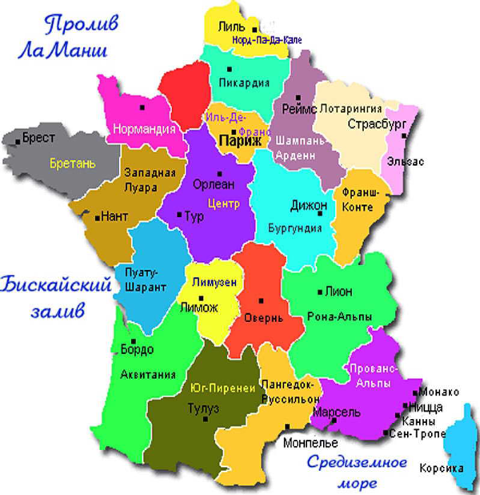
Растровые карты и расстояния
Чтение картинки
image <- readJPEG("France.jpg")
Вывод картинки
plot()
rasterImage(image, pars)
Установка вектора координат
locator()
Расстояния между точками
dist(df)

Slide 3
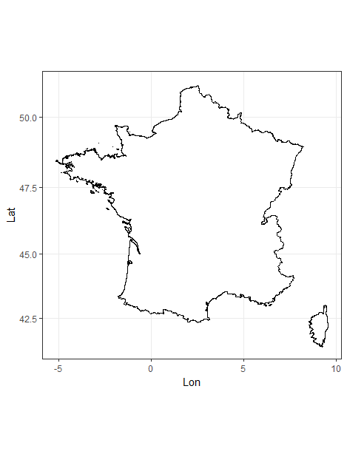
Подложки геообъектов, расстояния
Чтение объекта (источник https://gadm.org/download_country.html):
gadm<-readRDS("FRA_adm0.rds")
france <- fortify(gadm)
Вывод картинки
ggplot() + geom_map()
Расстояния между точками
install.packages('geosphere',dep=T)
library(geosphere)
# its in meters
distHaversine(c(0, 45.0), c(-2, 47.2))
distVincentyEllipsoid(c(0, 45.0), c(-2, 47.2))

Slide 4
Задание 1
Подгрузить карту Украины Ukraine.jpg
Разместить пузырьки на любых 5 городах, которые соответствуют их населению (найти статистику в интернете)
Найти наибольшее расстояние между городами в пикселях.
Задание 2
Подгрузить подложку Украины https://gadm.org/download_country.html
Отметить точками Киев, Львов, Одессу и Харьков.
Найти расстояния в км по двум методам.
Нарисовать линию, которая соединяет Львов и Харьков.

Slide 5
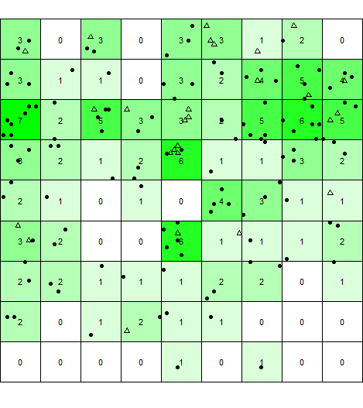
Пространственное распределение объектов
library(spatstat)
Функция создания модели
ppp()
Функция разбиения на квадраты
quadrats()
Гипотеза про значимость вероятности
попадания в квадрат
quadrat.test()
Построение карт плотностей
density.ppp()
Функция для просмотра критических
областей
relrisk()

Slide 6
Задание 3
Загрузить данные conflicts.csv
Построить пространственное распределение конфликтов в Европе и в Украине.
Для Украины:
определить какой регион представлен на реальной карте;
классифицировать точки по годам;
построить плотностное распределение.
4. Для Европы:
- построить изоклины для распределения конфликтов, в которых 2 и 3 уровень конфликтов составляет больше 20 % случаев.

Slide 7
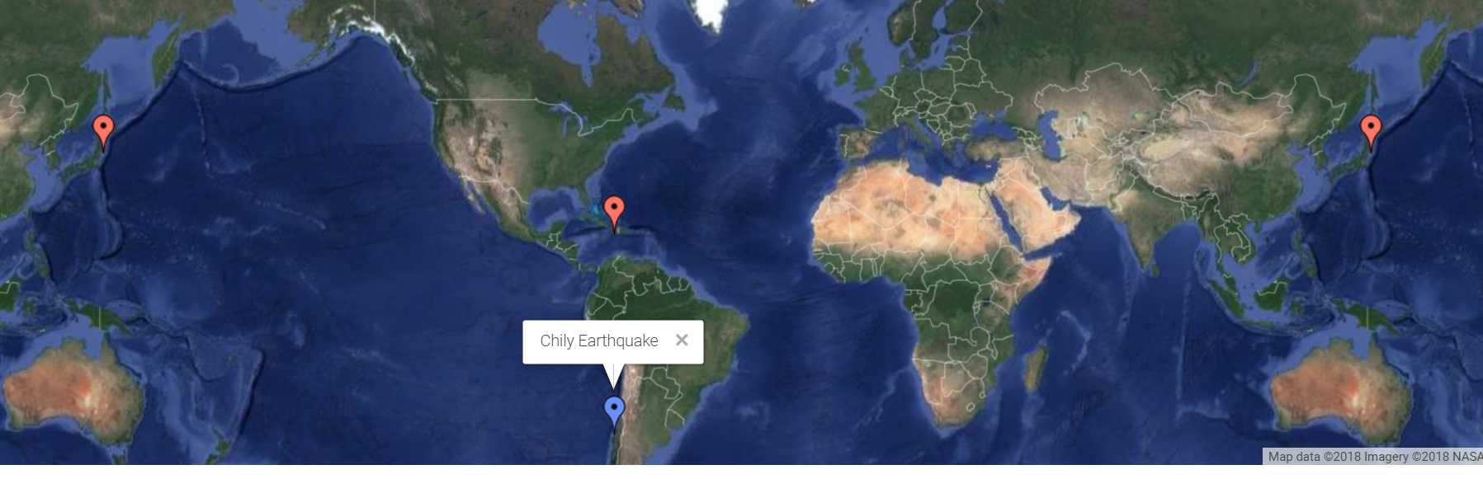
Google Maps and Google Vis
library(googleVis))
Функция построения карты
gvisMap()
Функция интерактивной web-графики !!!
gvisMotionChart()

Slide 8
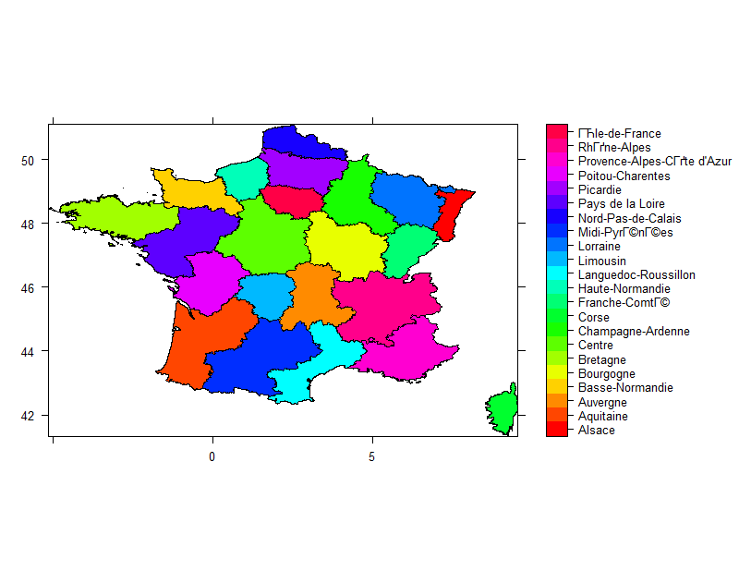
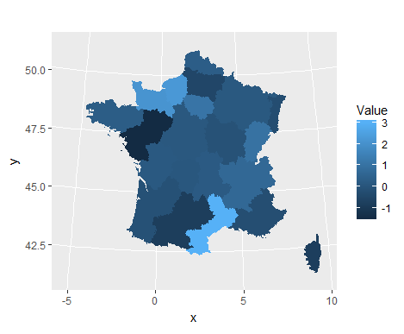
Построение картограмм
library(maptools)
Чтение shape-файлов
readShapePoly("Fra_adm1.shp")
Функция построение карт
spplot()
Функция построение карт ggplot2
ggplot() + geom_map()

Slide 9
Задание 4
Загрузить shape-файл с областями Украины.
Построить картограммы для Среднемесячной зароботной платы и Валовому национальному продукту по регионам за 2015 год.
По данным за 2006-2015 года для каждого региона расчитать коэффициент кореляции между Среднемесячной зароботной платой и Валовому национальному продукту. Отобразить на картограмме.
П.с. Данные найти в интернете. ☺

